Slide 1
O‘zbek tili
5
sinf
Mavzu:
Ko‘cha va yo‘llarda o‘zini tutish qoidalari.
(Shakl-ko‘rinishni bildiruvchi sifatlarning qo‘llanishi)

Slide 2
MUSTAQIL BAJARISH UCHUN TOPSHIRIQLAR
1. 1-topshiriqda berilgan hikoyani o‘qing, savollarga javob bering. (180-bet)
1. “Bizning ko‘cha” mavzusida matn tuzing. Matnda shakl-ko‘rinishni ifodalovchi sifatlardan foydalaning. (180-bet)

Slide 3
“IKKI XIL YORDAM”
1. Birinchi bola qanday xatoga yo‘l qo‘ydi?
1. Birinchi bola: “Xola, kartoshkangiz tushdi”, - deb o‘tib ketdi.
2. Bobo nima uchun ikkinchi bolaga rahmat dedi?
2. Ikkinchi bola to‘kilgan kartoshkani olib, xaltaga
soldi.
3. Hikoyadan qanday xulosa chiqardingiz?

Slide 4
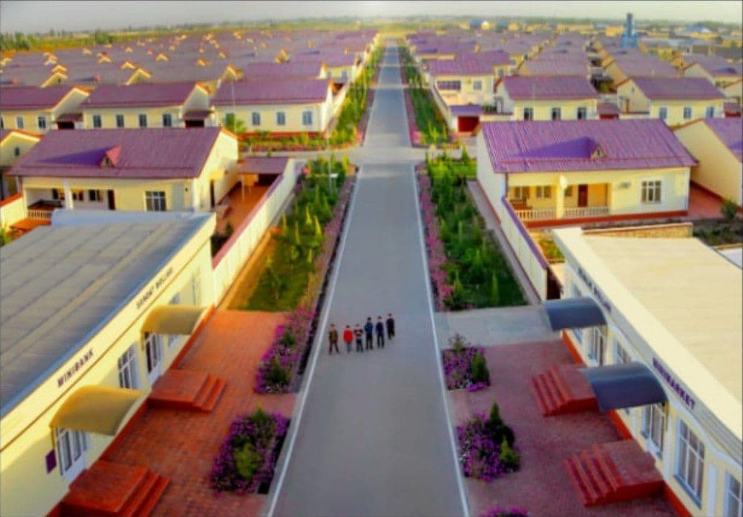
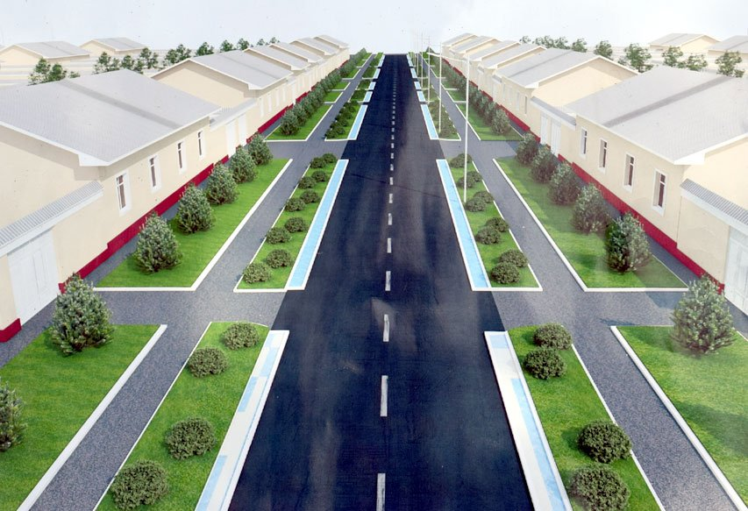
Bizning ko‘cha
Bizning ko‘chamiz keng va ravon. Ko‘chamizda ko‘rkam, hashamatli binolar bunyod etilmoqda. Tekis ko‘chalarimizning ikki tarafiga qator kichik archa ko‘chatlari ekilgan.Yo‘l chetidagi turli-tuman, chiroyli gullar kishining kayfiyatini ko‘taradi.

Slide 5
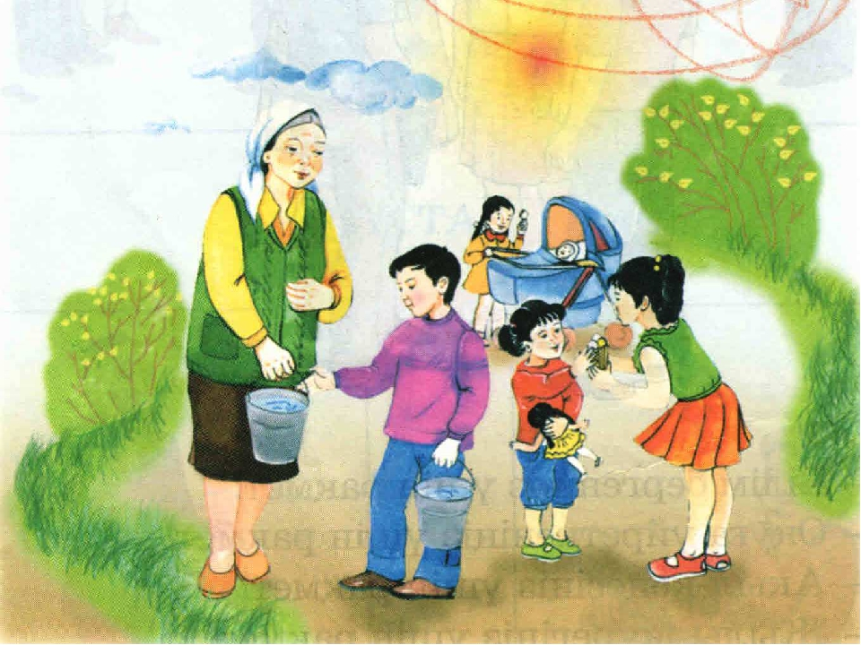
1-topshiriq (181-bet)
Suhbatni ifodali o‘qing, muomala odobiga oid so‘z va gaplarni ko‘chirib oling.
- Assalomu alaykum.
- Va alaykum assalom, o‘g‘lim!
- Qo‘lingizdagi yukingizni
menga bering.
- Rahmat, bolam! Yukim kichik
ko‘rinsa ham, ammo og‘irroq.
Qiynalib qolasan.

Slide 6
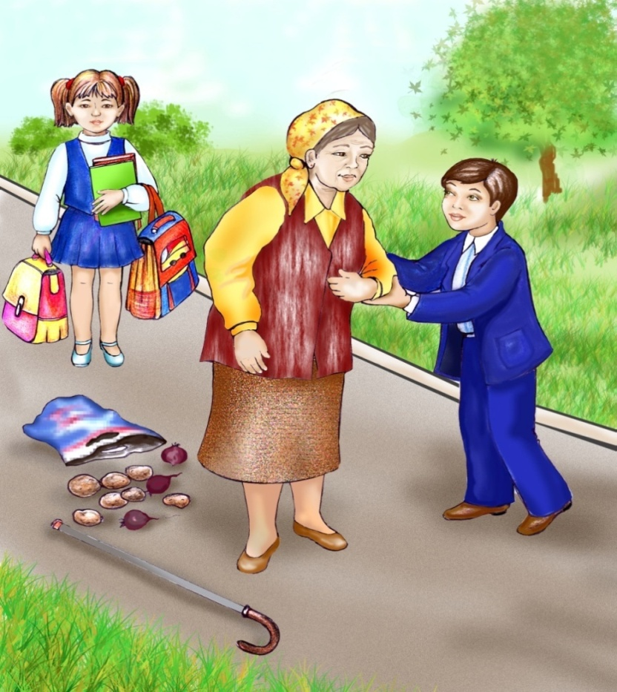
1-topshiriq (181-bet)
Suhbatni ifodali o‘qing, muomala odobiga oid so‘z va gaplarni ko‘chirib oling.
- Xavotir olmang. Bo‘yim past, o‘zim
ozg‘in bo‘lsam ham kuchli bolaman.
- Kel, bo‘lmasa birga ko‘taramiz.
- Yo‘q, ana u kelayotgan novcha bola
sinfdoshim bo‘ladi. U bilan birga
ko‘taramiz.
- Barakalla! Otangga rahmat!

Slide 7
Bilib oling!!!
Shakl-ko‘rinishni ifodalovchi so‘zlar juft holatda qo‘llanganda ular orasiga chiziqcha qo‘yiladi: baland-past, egri-bugri, qing‘ir-qiyshiq kabi.

Slide 8
Fonetik mashq
qiyshiq
oriq
yapaloq
baqaloq
nimjon
savlatli
burchakli
hashamatli
chiroyli
o‘nqir-cho‘nqir
qing‘ir-qiyshiq
egri-bugri

Slide 9
1-mashq (181-bet)
Gaplarni ko‘chiring. Shakl-ko‘rinishni ifodalagan so‘zlarning tagiga chizing.
1. Katta va ko‘rkam ko‘chalarimizni ozoda
saqlaylik. 2. Yo‘llarimiz keng va tekis.
3. Svetoforning dumaloq ko‘zlari uch xil rangli.
4. Bu yo‘l eski, qiyshiq, tor, ko‘chalarning o‘rniga
qurilgan.

Slide 10
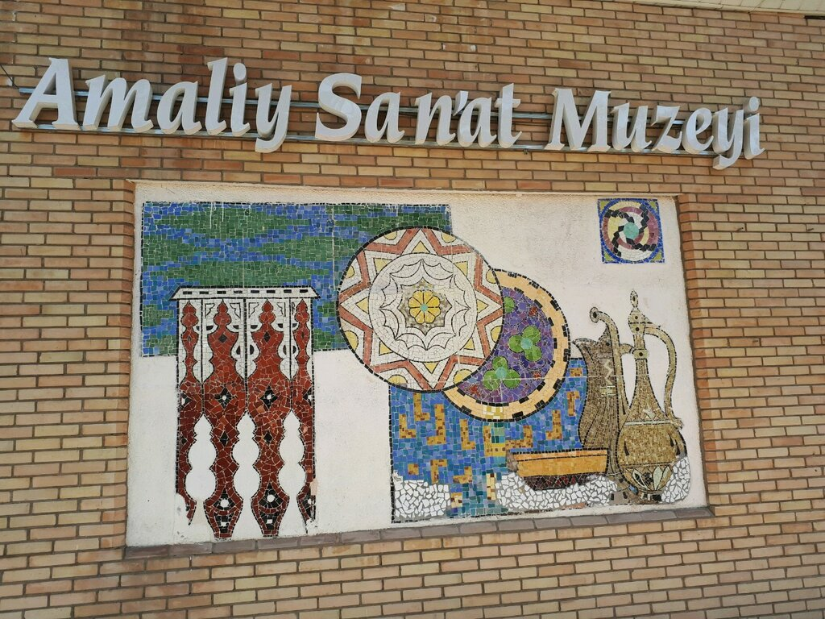
2-mashq (181-bet)
O‘qing. Shakl-ko‘rinishni bildirgan so‘zlarning qo‘llanishiga e’tibor bering.
Kecha sinf rahbarimiz
bilan “Amaliy san’at
muzeyi”ga bordik. Metroning
“Kosmonaftlar” bekatidan
chiqdik. Ko‘cha katta va
serqatnov ekan.

Slide 11
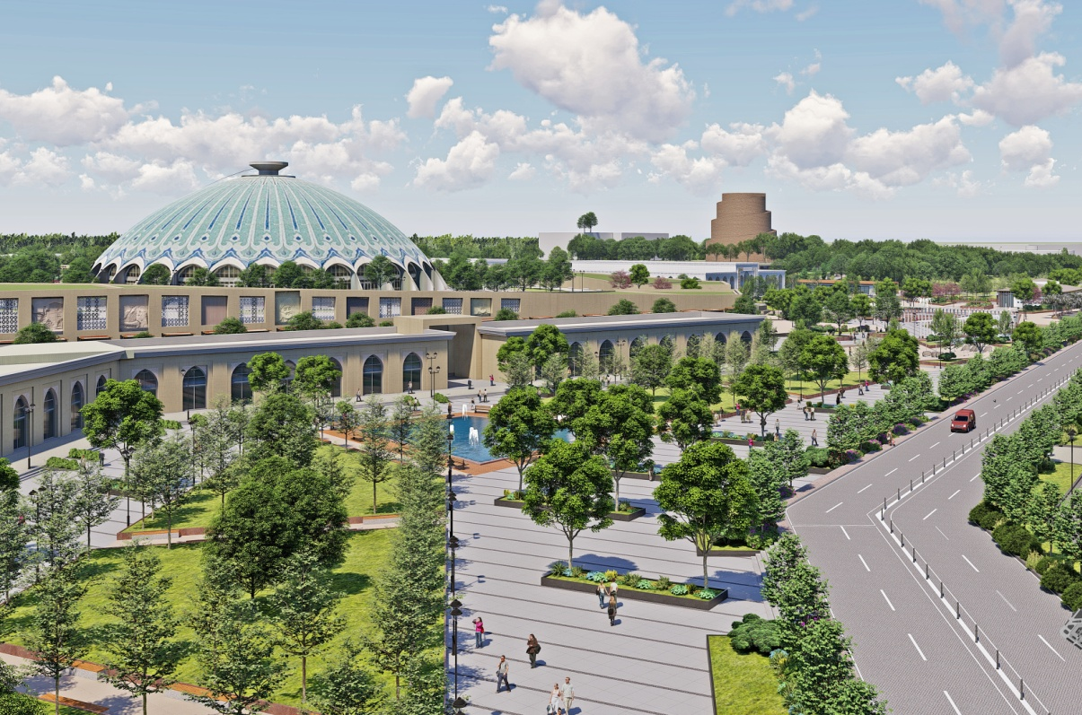
2-mashq (181-bet)
Svetoforning yashil
chirog‘i yondi va biz o‘tish
yo‘lagidan o‘tdik. Ko‘cha
juda chiroyli. Uning chetiga
dumaloq, to‘tburchak
shakldagi idishlarga chiroyli
gullar ekilgan, chim
yotqizilgan.

Slide 12
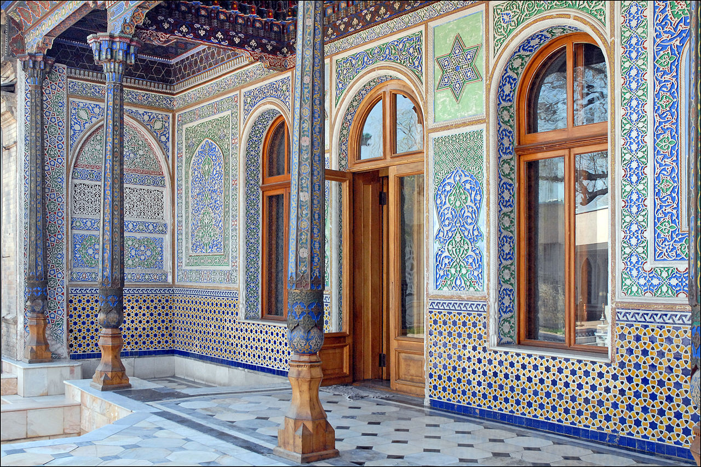
2-mashq (181-bet)
Biz gullarni uzmadik.
Maysalarning ustidan
yurmadik. To‘g‘ridagi uzun
va tor ko‘chadan muzey
tomon ketdik. Muzey hovlisi
to‘rtburchak bo‘lib, uch
tomoni bino bilan o‘ralgan.

Slide 13
3-mashq (182-bet)
Berilgan so‘z va so‘z birikmalari ishtirokida “Bizning ko‘cha” mavzusida 4-5 gapdan iborat matn tuzing
Tekis, ravon, o‘tish belgisi,
to‘xtash joyi, keng, tor, qiyshiq,
katta, darvoza, baland uy.

Slide 14
“Bizning ko‘cha”
Men Muxtor Ashrafiy ko‘chasida yashayman.
Bizning ko‘chamiz tekis va ravon. Ko‘chamizda
piyodalarning harakatlanishi uchun yo‘ldan o‘tish
belgisi o‘rnatilgan. Mashinalar uchun to‘xtash joyi
ham bor. Bizning ko‘chada keng va tor muyulishlar
ham mavjud. Ko‘cha boshidagi katta darvozali
baland uy bizning uyimiz.

Slide 15
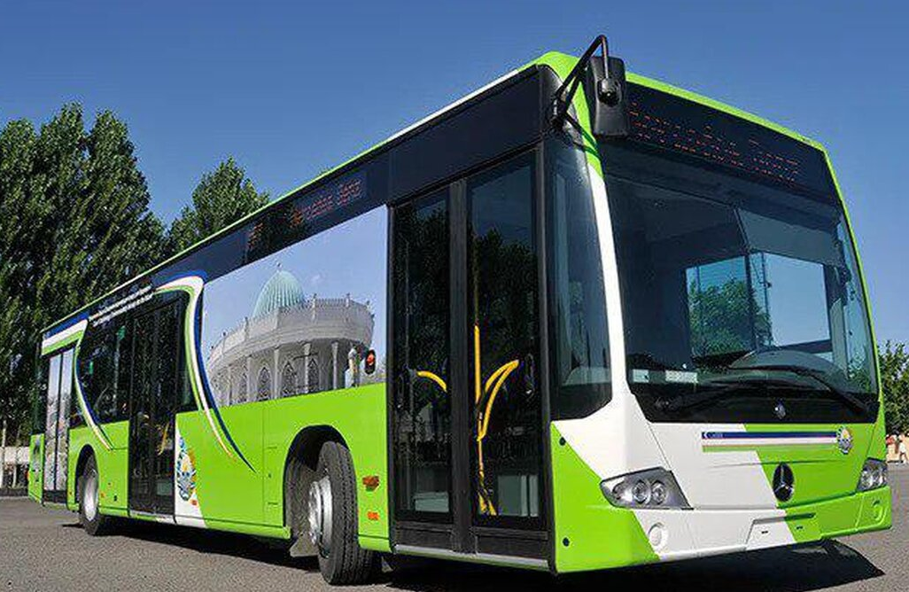
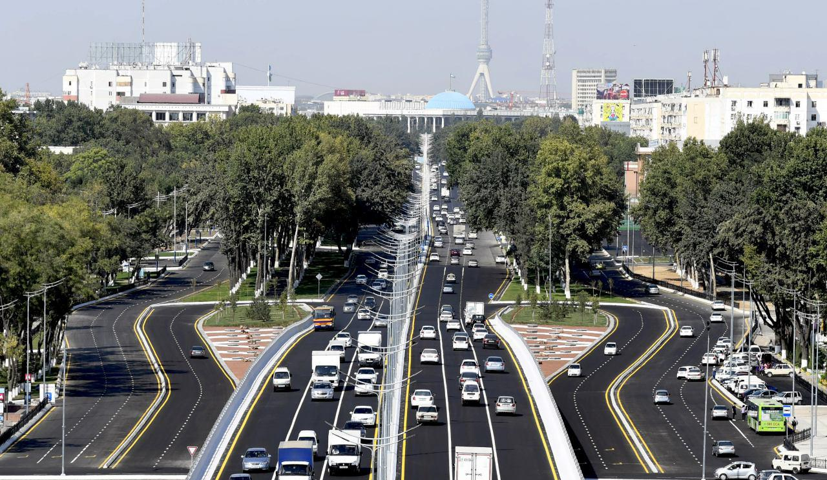
4-mashq (182-bet)
Rasmlarni qiyoslab so‘zlab bering.

Slide 16
2-topshiriq (182-bet)
Berilgan qoidalardan ko‘cha qoidasiga to‘g‘ri kelmaydiganini toping.
1. Kattalarga qo‘pol muomala qilish mumkin emas.
2. Kutubxonada ovoz chiqarib gapirish mumkin emas.
3. Katta ko‘cha bo‘yida futbol o‘ynash mumkin emas.
4. Favvorada cho‘milish mumkin emas.
5. Maydondagi maysalarni bosish, gullarni uzish taqiqlanadi.
6. Qizil chiroqda piyodalarning o‘tishi mumkin emas.

Slide 17
2-topshiriq (182-bet)
Berilgan qoidalardan ko‘cha qoidasiga to‘g‘ri kelmaydiganini toping.
1. Kattalarga qo‘pol muomala qilish mumkin emas.
2. Kutubxonada ovoz chiqarib gapirish mumkin emas.
4. Favvorada cho‘milish mumkin emas.

Slide 18
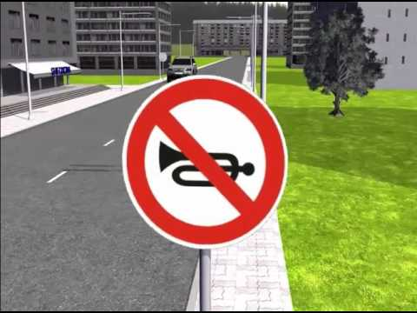
MUSTAQIL BAJARISH UCHUN TOPSHIRIQLAR
1. Mustaqil ish. Berilgan yo‘l belgilarining rangi, shakl-ko‘rinishini tasvirlab, gaplar tuzing. (183-bet)

Slide 19
MUSTAQIL BAJARISH UCHUN TOPSHIRIQLAR
1. “Ko‘cha qoidalari” mavzusida matn tuzing.
(183-bet)

